Slide 1


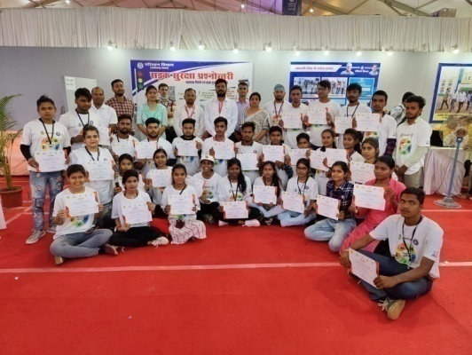
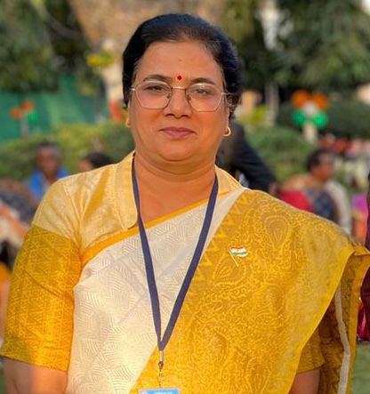
DURGA MAHAVIDYALAYA
RAIPUR , C.G
NATIONAL SERVICE SCHEME
SESSION 2021-2022
SUNITA CHANSORIA
NSS PROGRAMME OFFICER
DURGA MAHAVIDYALAYA

Slide 2

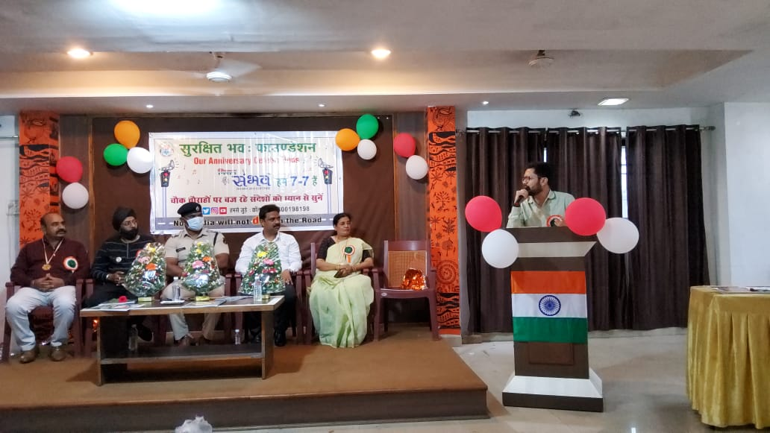
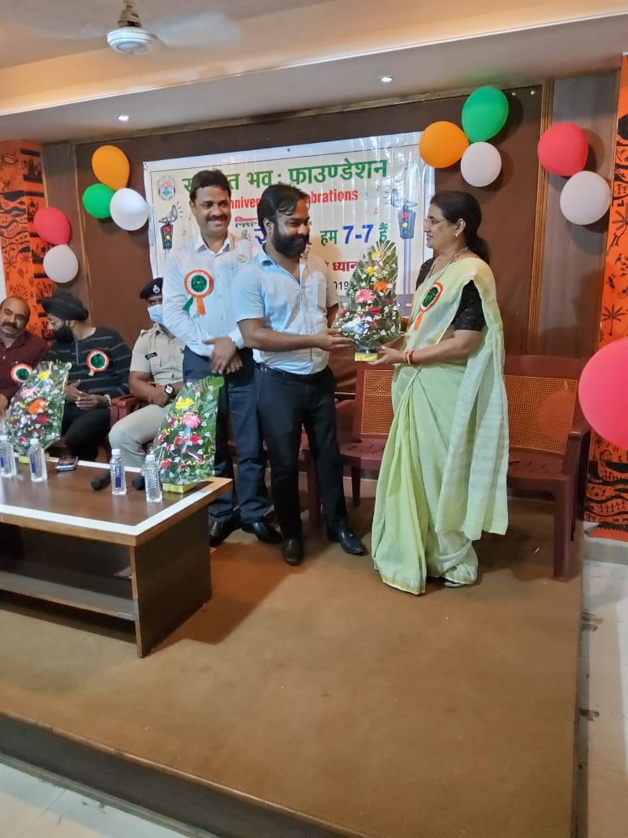
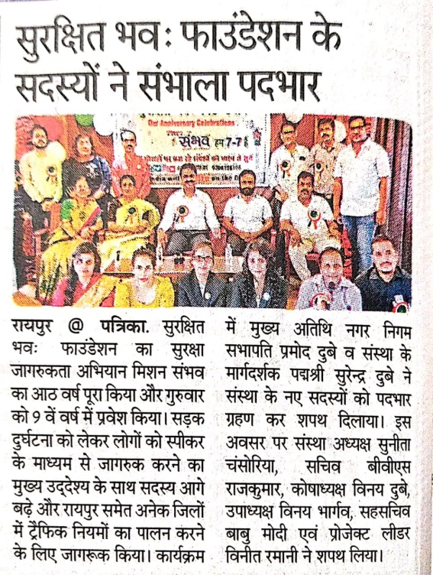
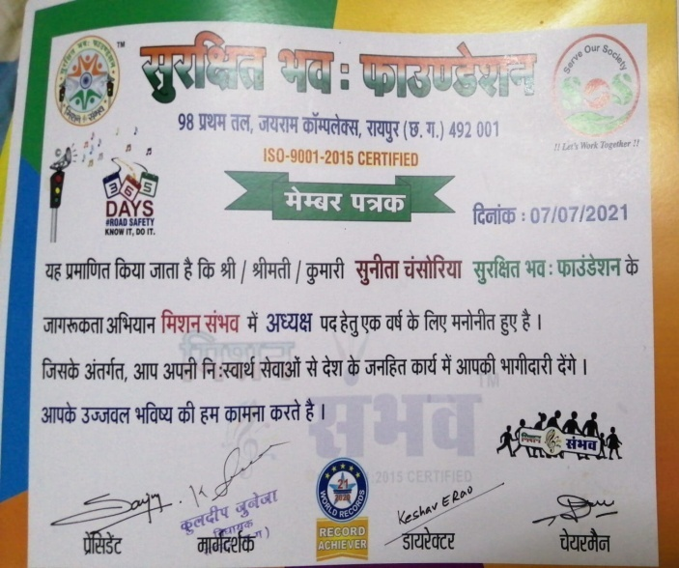
दुर्गा महाविद्यालय
रायपुर (छ.ग.)
राष्ट्रीय सेवा योजना
वर्ष 2021-22
दिनांक:- 7 जुलाई 2021 स्थान:- स्वदेशी भवन
कार्यक्रम:- स्थापना दिवस सुरक्षितभव फाउंडेशन(शपथ ग्रहण)

Slide 3
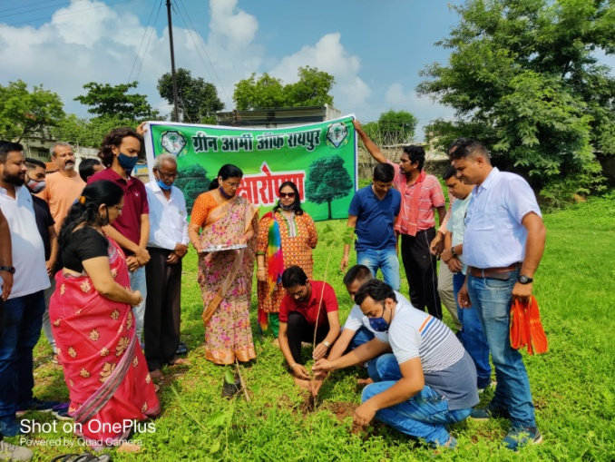
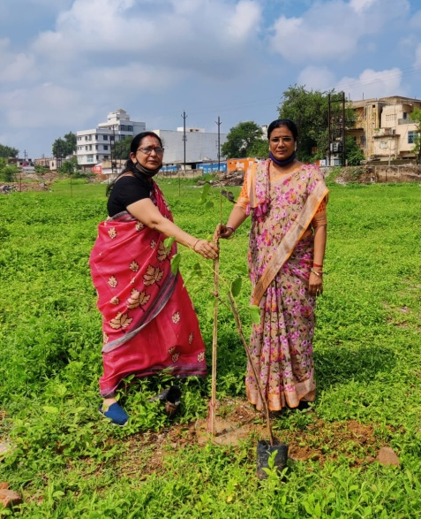
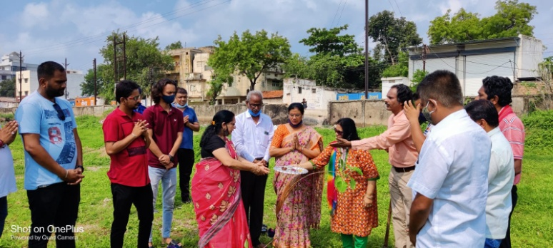
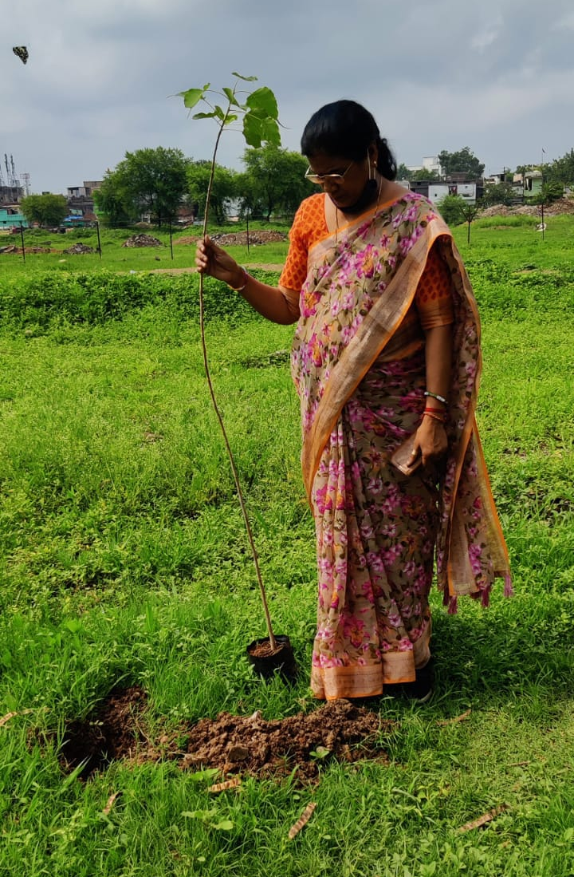
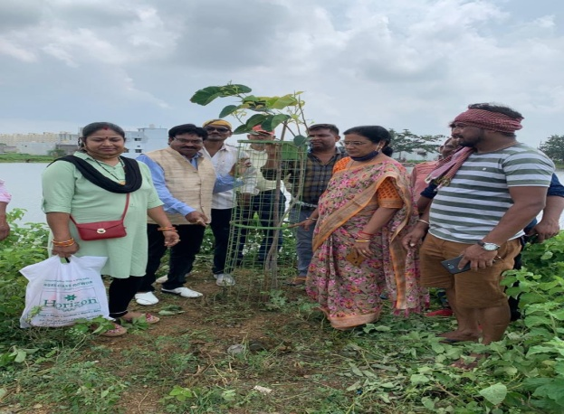
दुर्गा महाविद्यालय
रायपुर (छ.ग.)
राष्ट्रीय सेवा योजना
वर्ष 2021-22
दिनांक:-11 जुलाई 2021 स्थान:-देवेन्द्र नगर खेल मैदान
कार्यक्रम:-पौधा रोपण

Slide 4
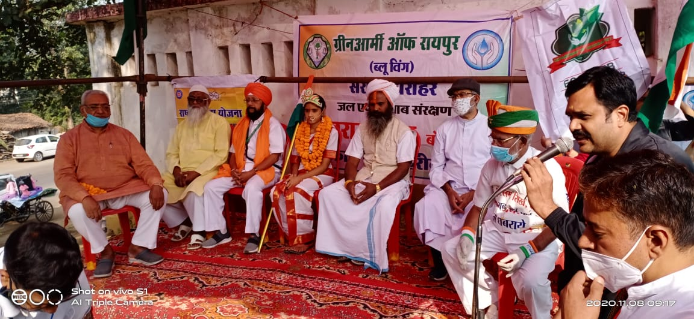
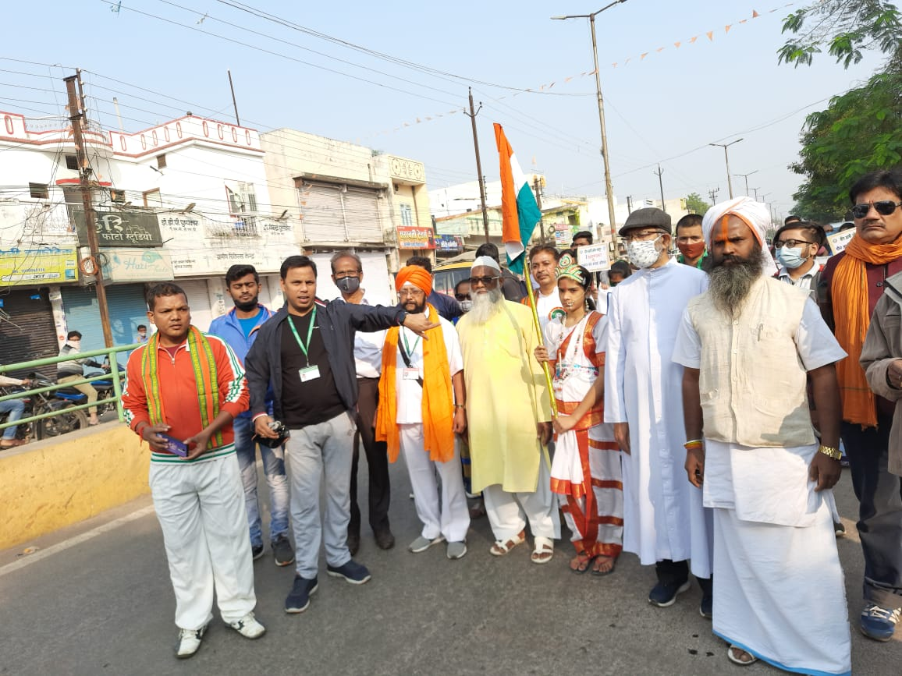
दुर्गा महाविद्यालय
रायपुर (छ.ग.)
राष्ट्रीय सेवा योजना
वर्ष 2021-22
दिनांक:- 18 जुलाई 2021 स्थान:- बुढा तालाब से गजराज बांध
कार्यक्रम:- पद यात्रा(सरोवर-धरोहर)

Slide 5
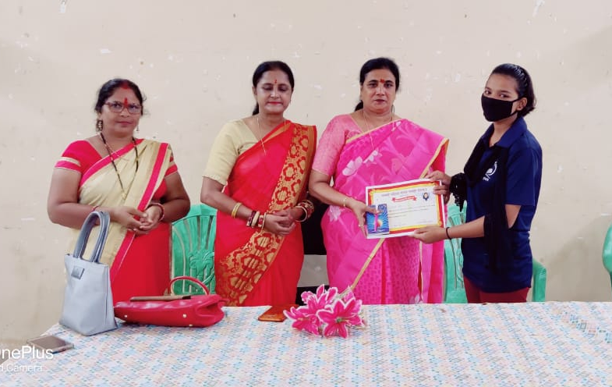
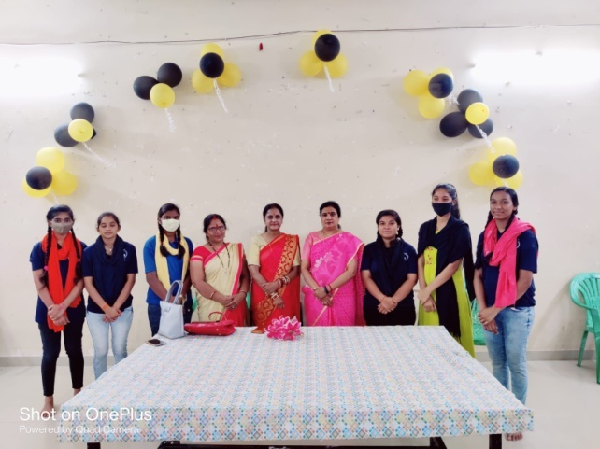
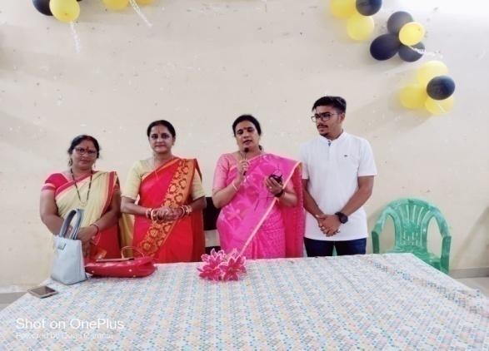
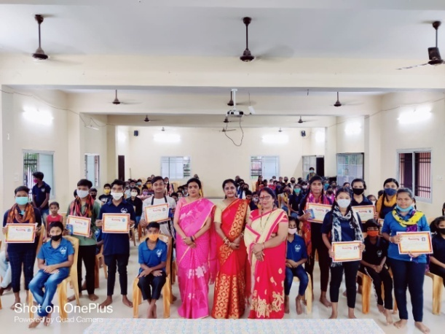
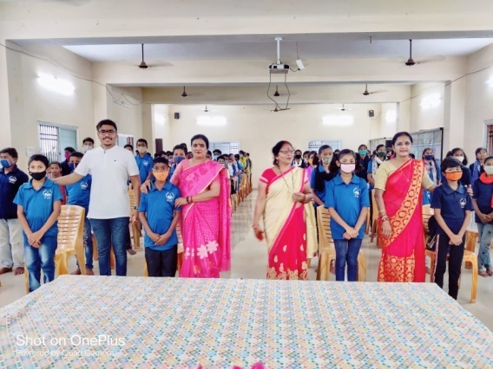
दुर्गा महाविद्यालय
रायपुर (छ.ग.)
राष्ट्रीय सेवा योजना
वर्ष 2021-22
दिनांक:- 21 जुलाई 2021 स्थान:-प्रयास संस्था,भैरव नगर
कार्यक्रम:-सम्मान समारोह

Slide 6
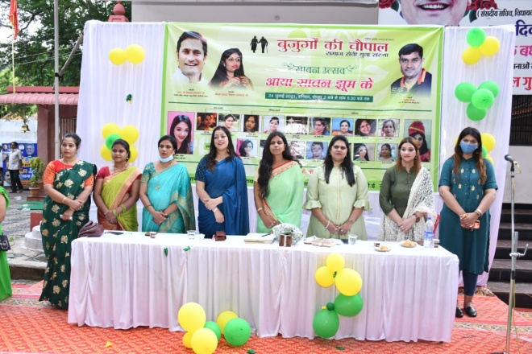
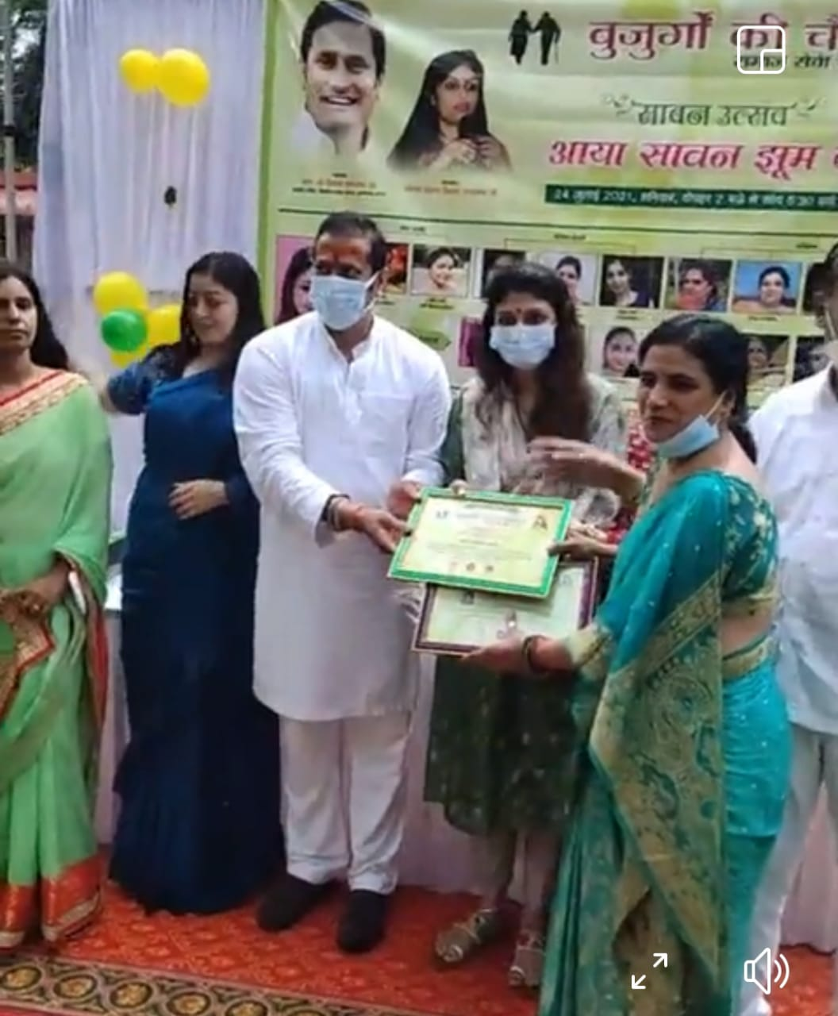
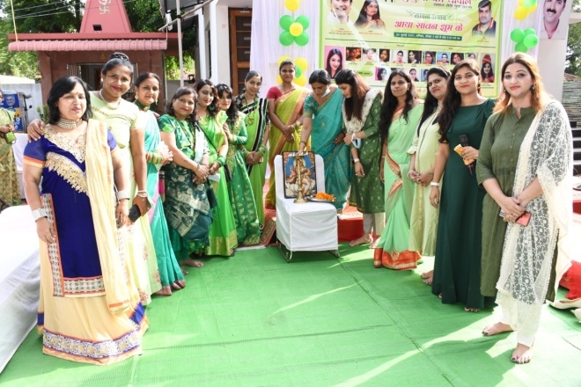
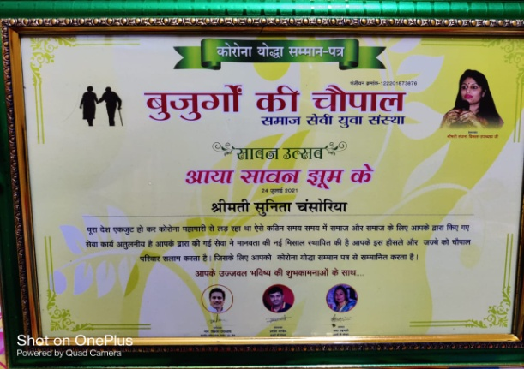
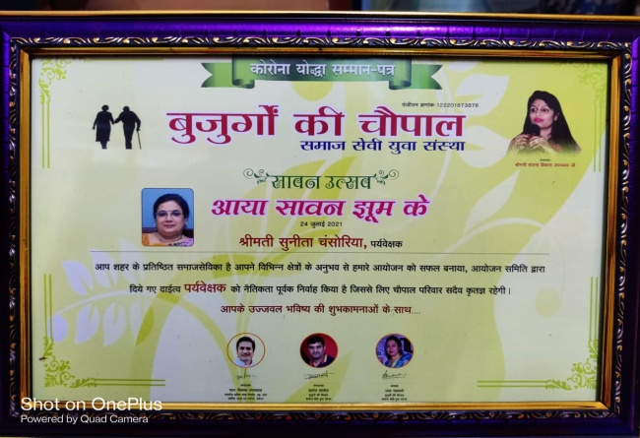
दुर्गा महाविद्यालय
रायपुर (छ.ग.)
राष्ट्रीय सेवा योजना
वर्ष 2021-22
दिनांक:- 24 जुलाई 2021 स्थान:- G.E ROAD
कार्यक्रम:- सम्मान सम्मारोह एवं सावन मोहत्सव

Slide 7
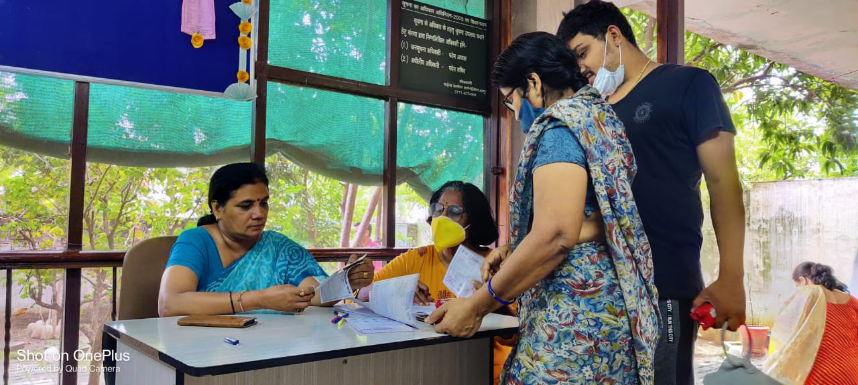
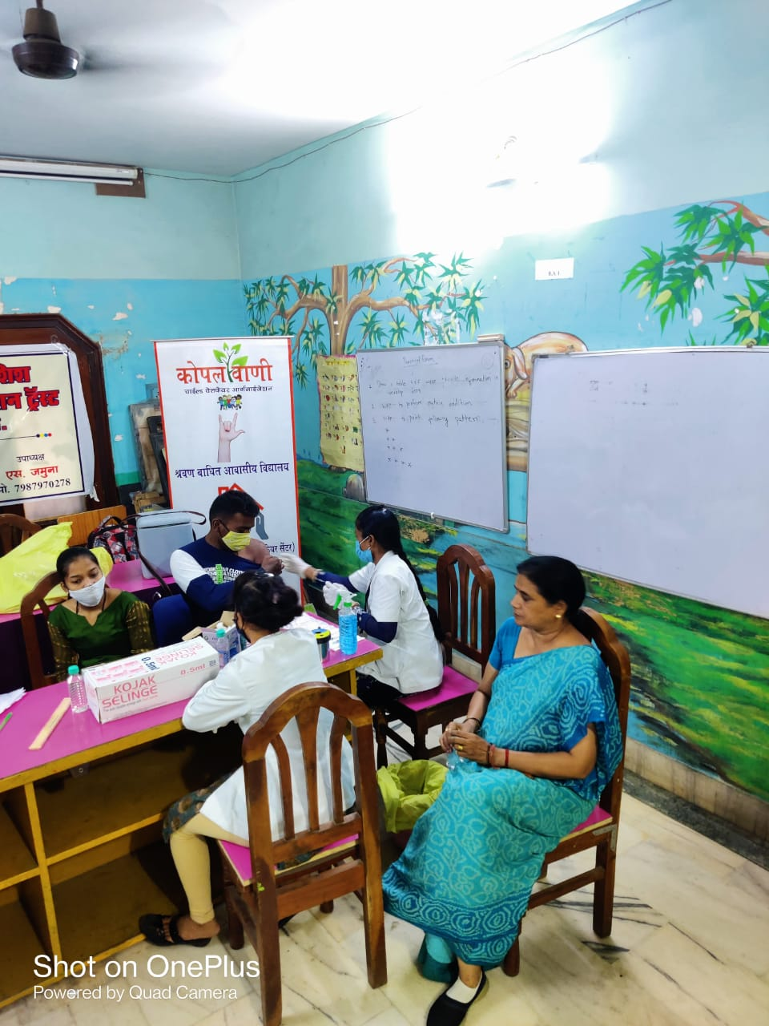
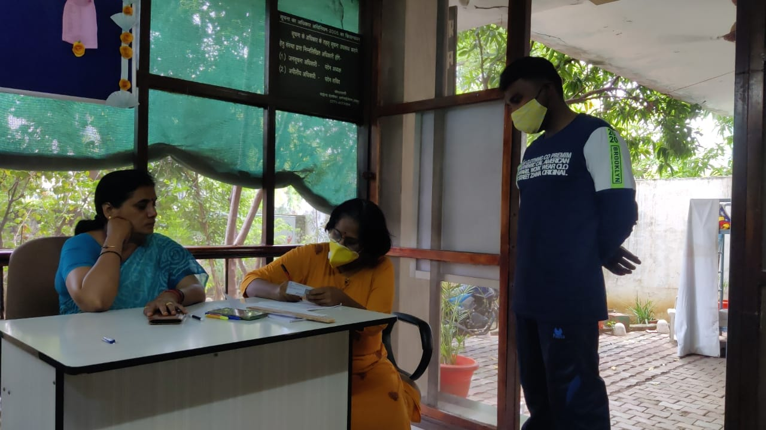
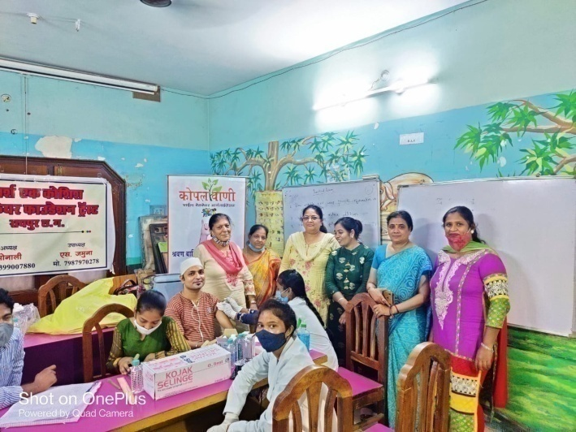
दुर्गा महाविद्यालय
रायपुर (छ.ग.)
राष्ट्रीय सेवा योजना
वर्ष 2021-22
दिनांक:- 25 जुलाई 2021 स्थान:- कोपल वाणी
कार्यक्रम:- टीकाकरण

Slide 8
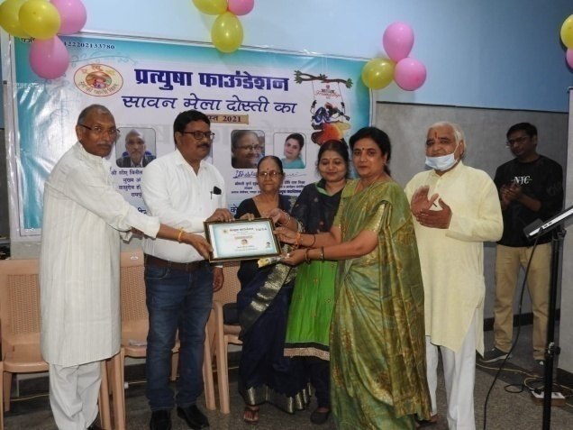
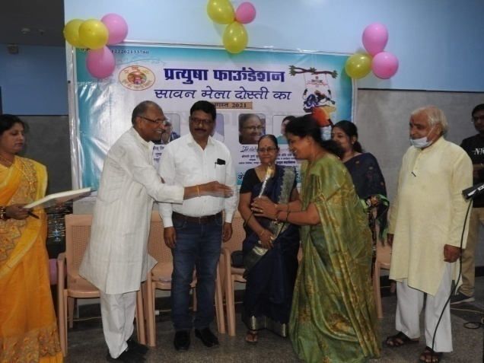
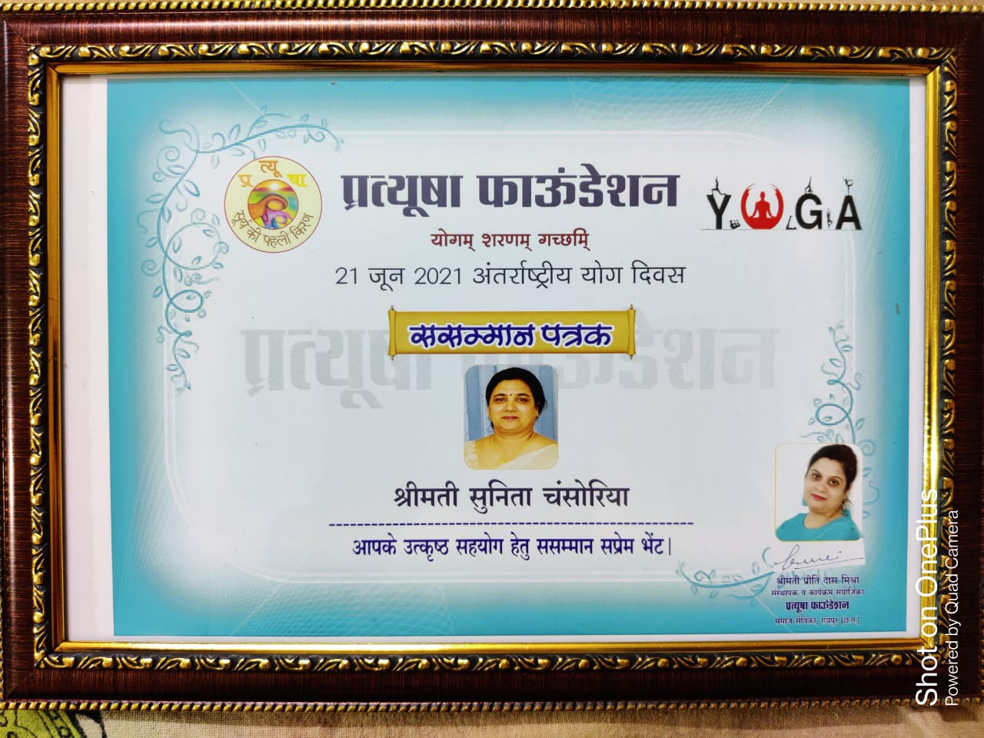
दुर्गा महाविद्यालय
रायपुर (छ.ग.)
राष्ट्रीय सेवा योजना
वर्ष 2021-22
दिनांक:-4 अगस्त 2021 स्थान:- अग्रवाल हॉस्पिटल
कार्यक्रम:-सम्मान समारोह

Slide 9
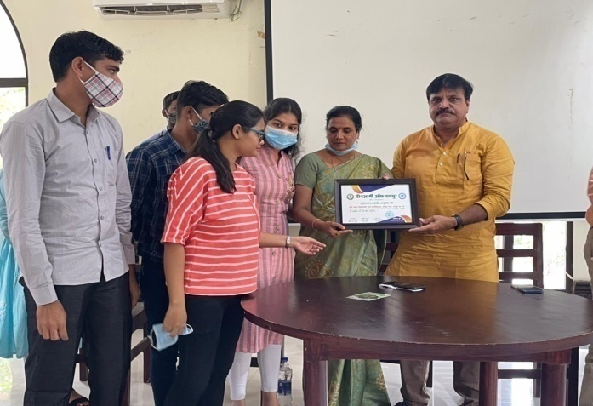
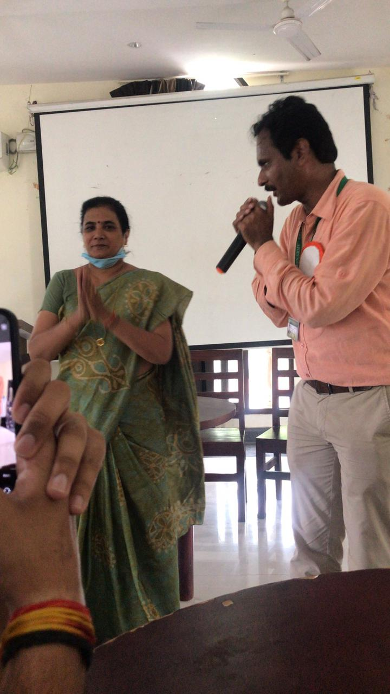
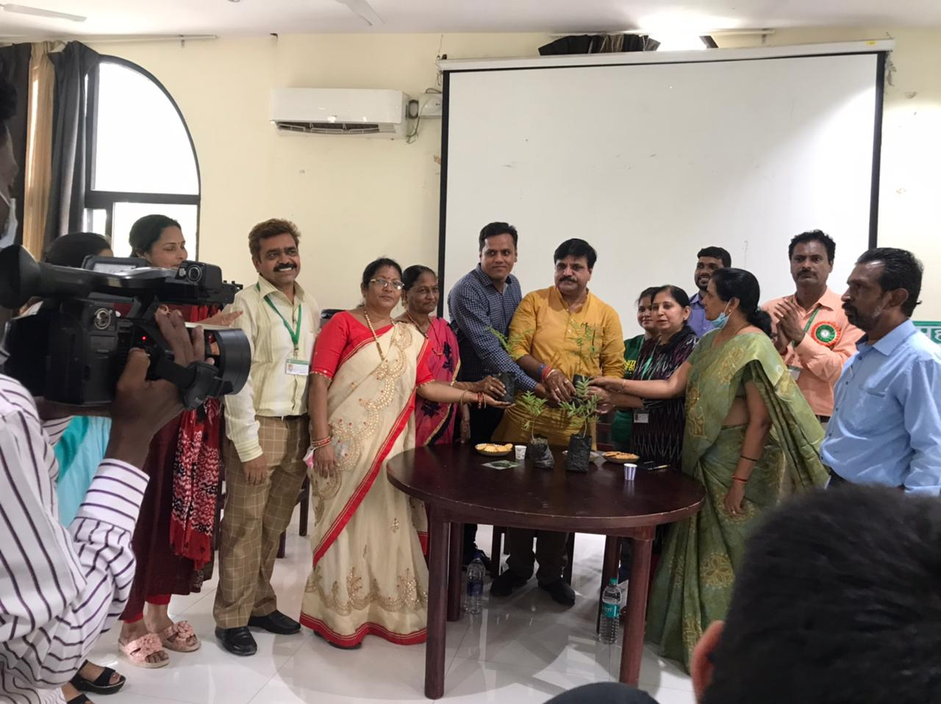
दुर्गा महाविद्यालय
रायपुर (छ.ग.)
राष्ट्रीय सेवा योजना
वर्ष 2021-22
दिनांक:-11 अगस्त 2021 स्थान:- आनंद समाज वाचनालय
कार्यक्रम:-M.O.U(ग्रीन आर्मी)

Slide 10
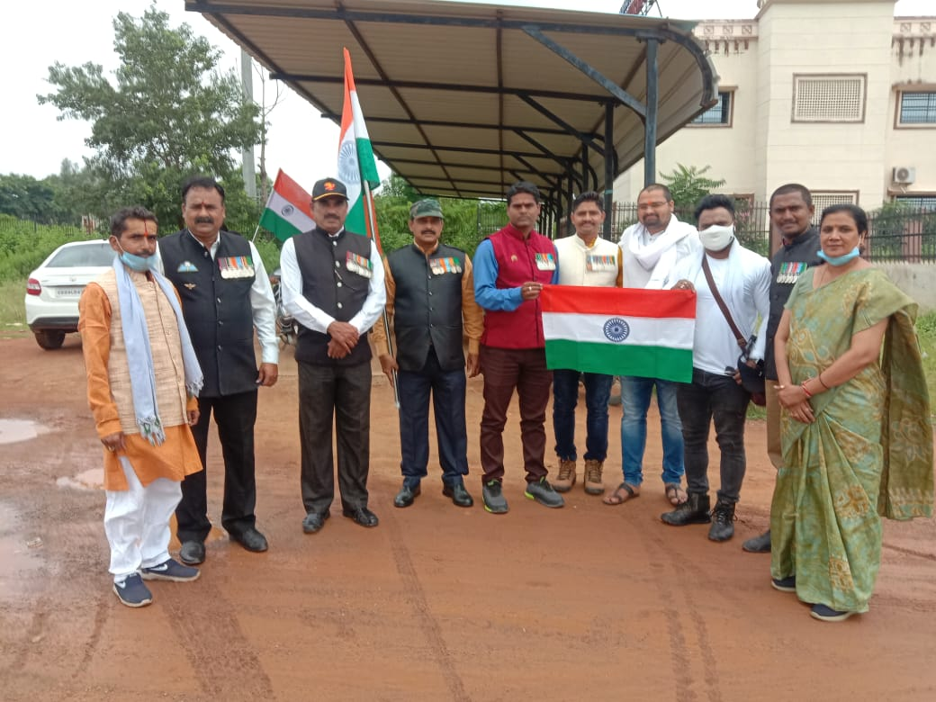
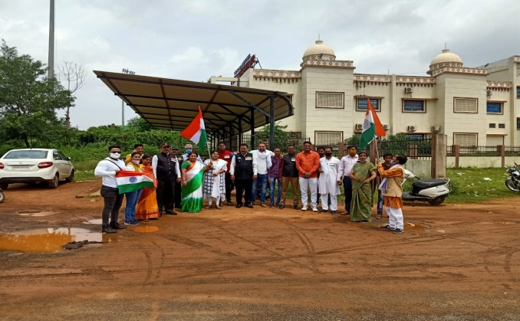
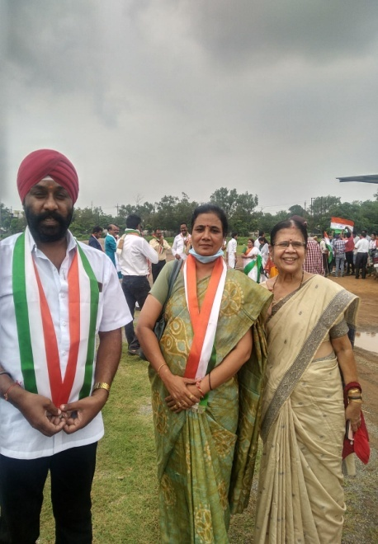
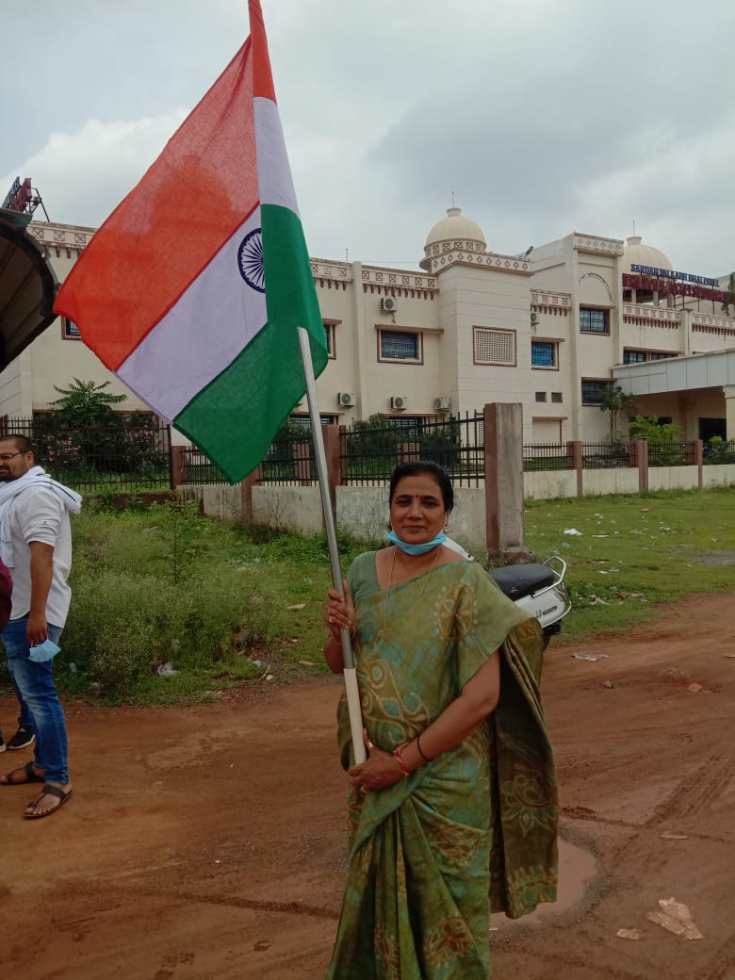
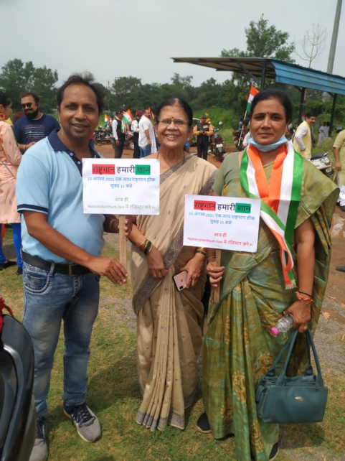
दुर्गा महाविद्यालय
रायपुर (छ.ग.)
राष्ट्रीय सेवा योजना
वर्ष 2021-22
दिनांक:-12 अगस्त 2021 स्थान:-साइंस कॉलेज ग्राउंड
कार्यक्रम:-तिरंगा बाइक रैली

Slide 11
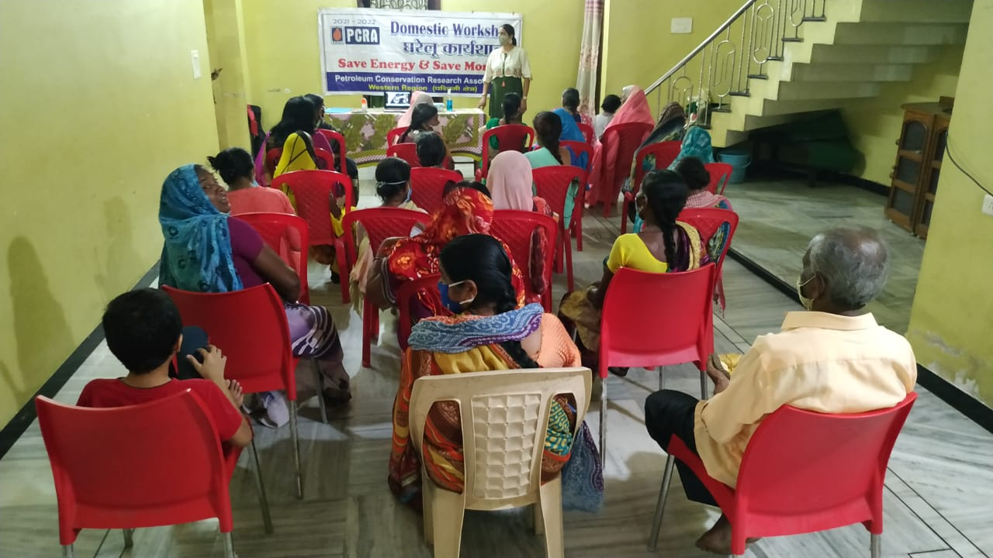
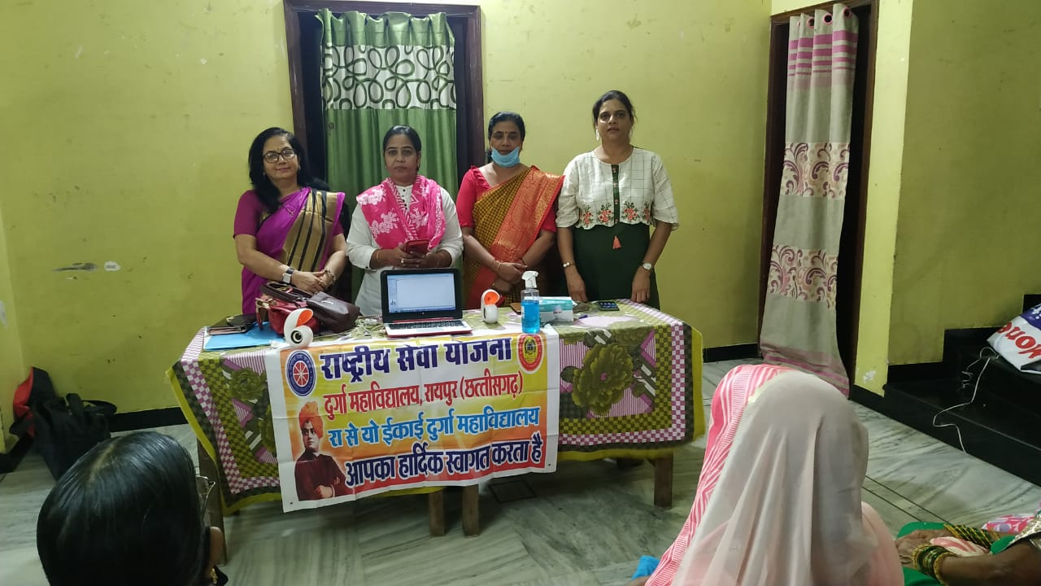
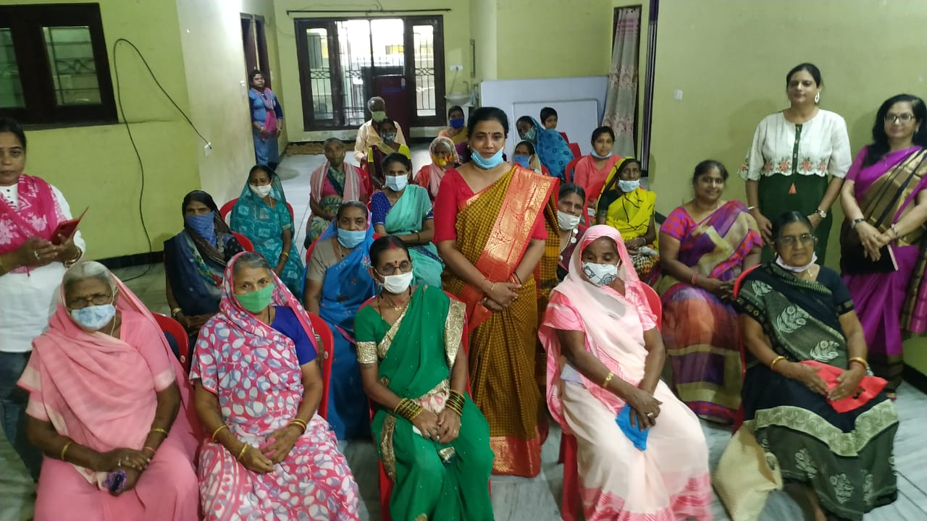
दुर्गा महाविद्यालय
रायपुर (छ.ग.)
राष्ट्रीय सेवा योजना
वर्ष 2021-22
दिनांक:-13 अगस्त 2021 स्थान:-कोपलवानी
कार्यक्रम:-PCRA Domestic Workshop

Slide 12
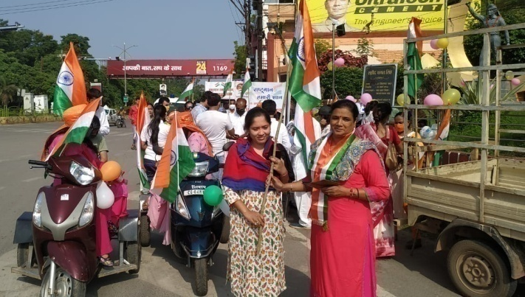
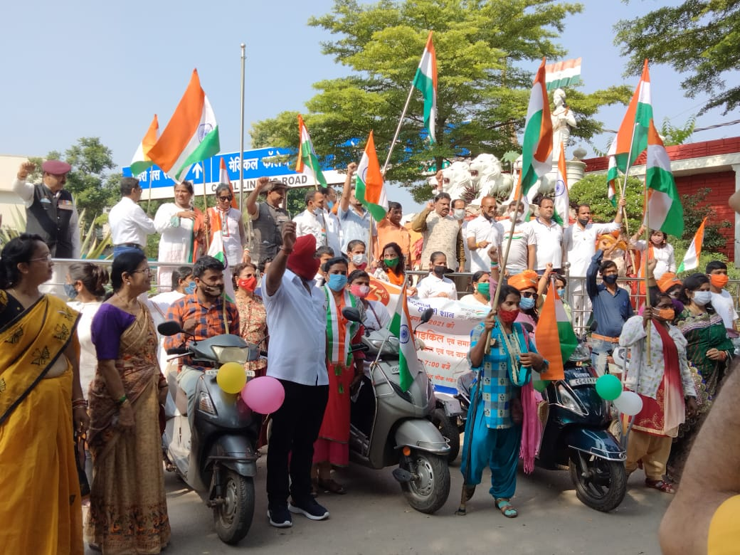
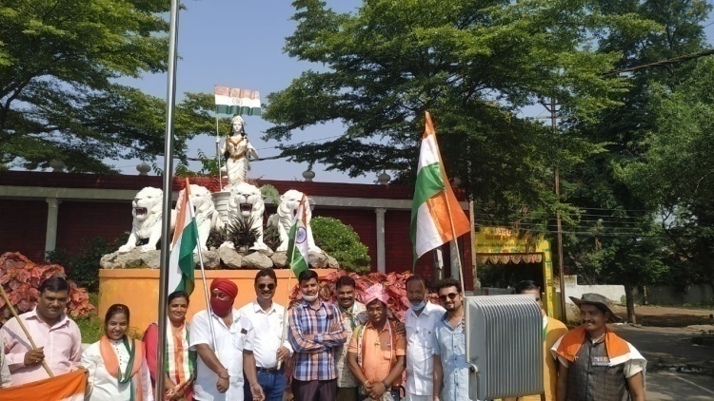
दुर्गा महाविद्यालय
रायपुर (छ.ग.)
राष्ट्रीय सेवा योजना
वर्ष 2021-22
दिनांक:-13 अगस्त 2021 स्थान:- भगतसिंह चौक से भारत माता चौक कार्यक्रम:-राष्ट्रगान हमारी शान

Slide 13
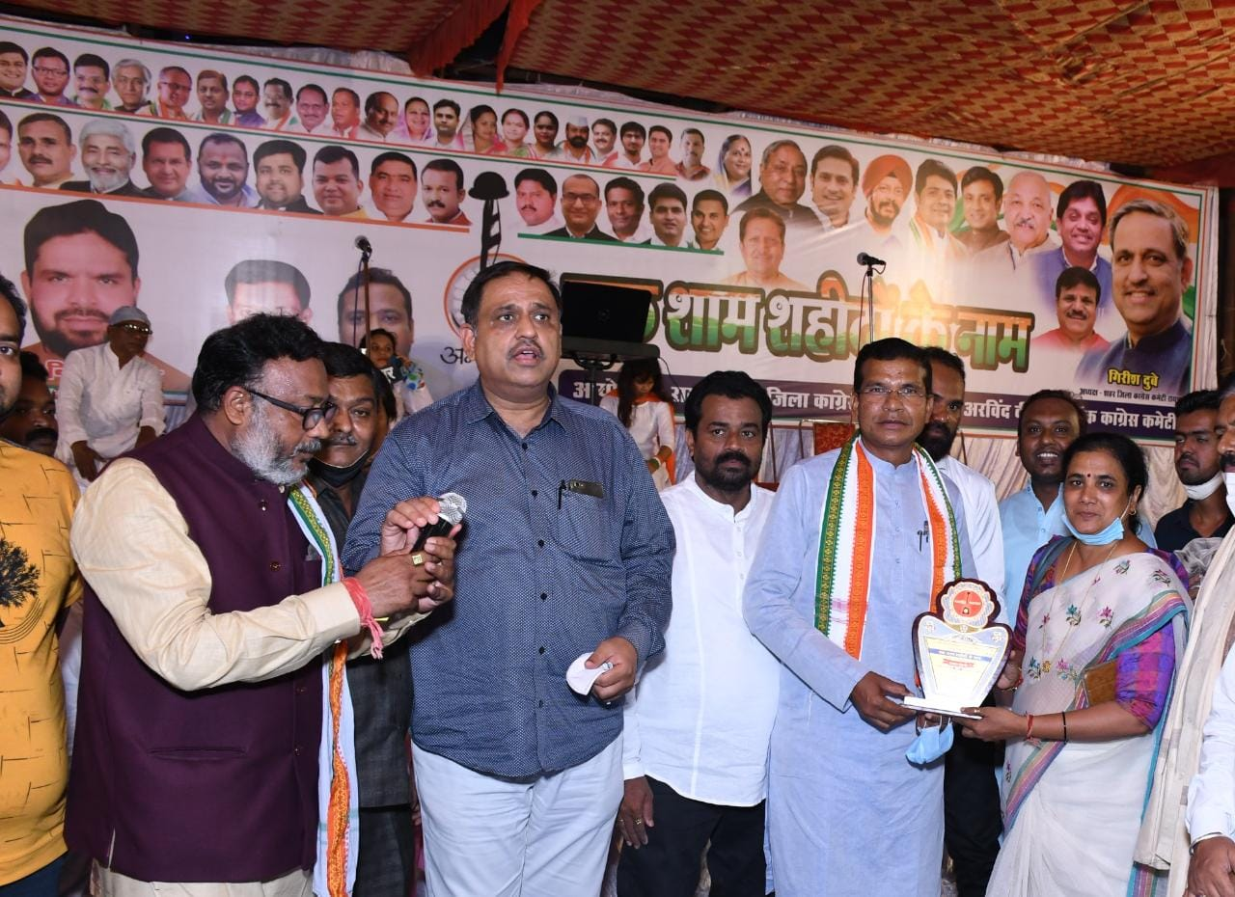
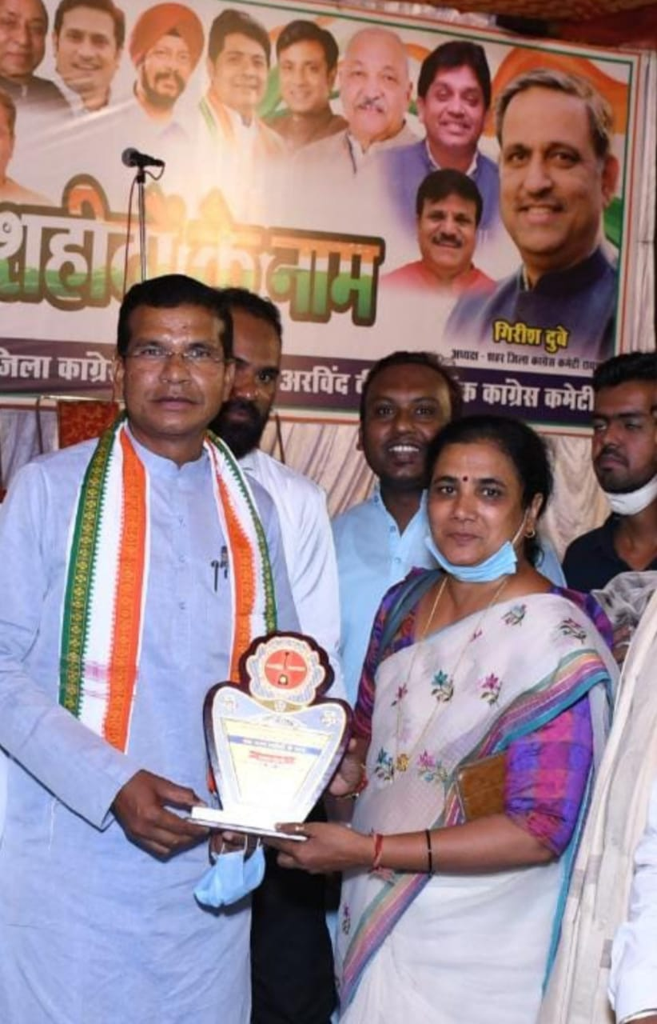
दुर्गा महाविद्यालय
रायपुर (छ.ग.)
राष्ट्रीय सेवा योजना
वर्ष 2021-22
दिनांक:-14 अगस्त स्थान:- D.K.S
कार्यक्रम:- सम्मान सम्मारोह एवं एक शाम शहीदों के नाम

Slide 14
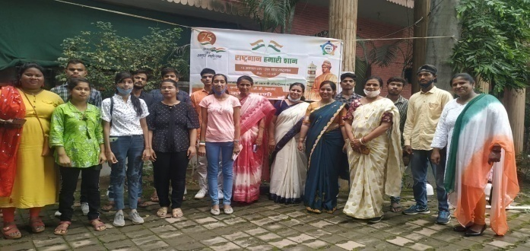
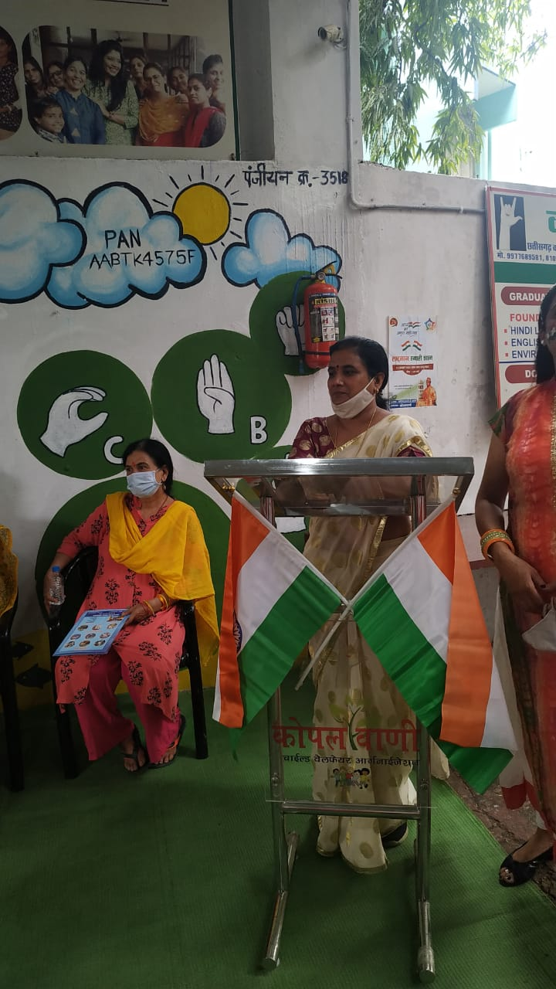
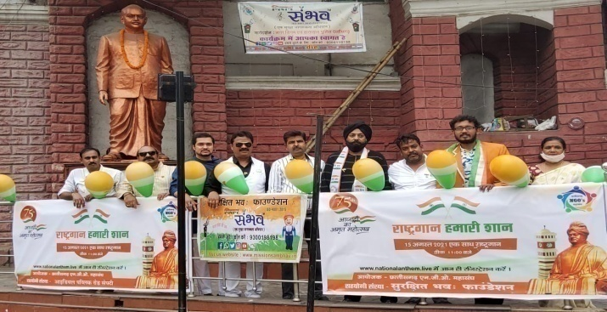
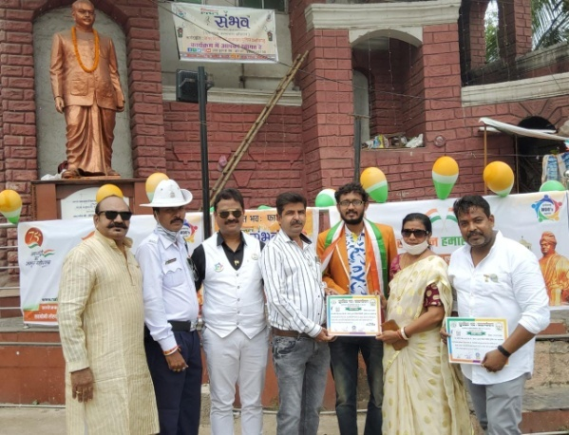

दुर्गा महाविद्यालय
रायपुर (छ.ग.)
राष्ट्रीय सेवा योजना
वर्ष 2021-22
दिनांक:-15 अगस्त स्थान- शारदा चौक
कार्यक्रम:-राष्ट्रगान हमारी शान

Slide 15




दुर्गा महाविद्यालय
रायपुर (छ.ग.)
राष्ट्रीय सेवा योजना
वर्ष 2021-22
दिनांक:-17 अगस्त 2021 स्थान:- सेजबहार
कार्यक्रम:- महिला शसक्तीकरण

Slide 16




दुर्गा महाविद्यालय
रायपुर (छ.ग.)
राष्ट्रीय सेवा योजना
वर्ष 2021-22
दिनांक:-24 अगस्त 2021 स्थान:-
कार्यक्रम:-रक्षाबंधन सम्मान समारोह

Slide 17





दुर्गा महाविद्यालय
रायपुर (छ.ग.)
राष्ट्रीय सेवा योजना
वर्ष 2021 - 2022
दिनांक:-30 अगस्त2021 स्थान:- मरीन ड्राइव
कार्यक्रम:- मास्क जागरूकता

Slide 18



दुर्गा महाविद्यालय
रायपुर (छ.ग.)
राष्ट्रीय सेवा योजना
वर्ष 2021 - 2022
दिनांक:-5 सितम्बर2021 स्थान:- गोकुल नगर
कार्यक्रम:- पॉलिथीन मुक्त अभियान

Slide 19


दुर्गा महाविद्यालय
रायपुर (छ.ग.)
राष्ट्रीय सेवा योजना
वर्ष 2021-22
दिनांक:-8 सितम्बर 2021 स्थान:- वृन्दावन हॉल
कार्यक्रम:- सप्ताहिक बैठक एवं सम्मान समारोह

Slide 20




दुर्गा महाविद्यालय
रायपुर (छ.ग.)
राष्ट्रीय सेवा योजना
वर्ष 2021-22
दिनांक:-11सितम्बर 2021 स्थान:-तेलीबांधा
कार्यक्रम:-पोषणमाह (विशाल साइकिल रैली)

Slide 21



दुर्गा महाविद्यालय
रायपुर (छ.ग.)
राष्ट्रीय सेवा योजना
वर्ष 2021-22
दिनांक:- 12 सितम्बर 2021 स्थान:- अवन्ती
कार्यक्रम:- बड़ते कदम

Slide 22




दुर्गा महाविद्यालय
रायपुर (छ.ग.)
राष्ट्रीय सेवा योजना
वर्ष 2021-22
दिनांक:-14 सितम्बर 2021 स्थान:- होटल एम्रोल्ड भाटागांव
कार्यक्रम:- नारी शक्ति सम्मान समारोह

Slide 23




दुर्गा महाविद्यालय
रायपुर (छ.ग.)
राष्ट्रीय सेवा योजना
वर्ष 2021-22
दिनांक:-16 सितम्बर 2021 स्थान:-विधायक कार्यालय
कार्यक्रम:- सम्मान समारोह

Slide 24





दुर्गा महाविद्यालय
रायपुर (छ.ग.)
राष्ट्रीय सेवा योजना
वर्ष 2021-22
दिनांक:-16 सितम्बर 2021 स्थान:-मयाराम सुरजन शासकीय स्कूल
कार्यक्रम:- कराते प्रतियोगिता

Slide 25





दुर्गा महाविद्यालय
रायपुर (छ.ग.)
राष्ट्रीय सेवा योजना
वर्ष 2021-22
दिनांक:-20 सितम्बर 2021 स्थान:- दुर्गा महाविद्यालय
कार्यक्रम:- आयुष्मान कार्ड शिविर

Slide 26




दुर्गा महाविद्यालय
रायपुर (छ.ग.)
राष्ट्रीय सेवा योजना
वर्ष 2021-22
दिनांक:- 22 सितम्बर 2021 स्थान:- वृन्दावन हॉल
कार्यक्रम:- सप्ताहिक बैठक एवं सम्मान समारोह

Slide 27




दुर्गा महाविद्यालय
रायपुर (छ.ग.)
राष्ट्रीय सेवा योजना
वर्ष 2021-22
दिनांक:-24 सितम्बर 2021 स्थान:- दीनदयाल उपद्ध्याय ऑडीटोरियम कार्यक्रम:-NNS स्थापना दिवस एवं सम्मान समारोह

Slide 28




दुर्गा महाविद्यालय
रायपुर (छ.ग.)
राष्ट्रीय सेवा योजना
वर्ष 2021-22
दिनांक:-25 सितम्बर 2021 स्थान:- आनंद समाज वाचन्यालय कार्यक्रम:- सम्मान समारोह

Slide 29








दुर्गा महाविद्यालय
रायपुर (छ.ग.)
राष्ट्रीय सेवा योजना
वर्ष 2021-22
दिनांक:-26 सितम्बर 2021 स्थान:- NHMMI हॉस्पिटल से भगत सिंह चौक कार्यक्रम:- विश्व ह्दय दिवस (WALKATHON)

Slide 30










दुर्गा महाविद्यालय
रायपुर (छ.ग.)
राष्ट्रीय सेवा योजना
वर्ष 2021-22
दिनांक:- 1 अक्टूबर 2021 स्थान:- रायपुर प्रेस क्लब
कार्यक्रम:- अन्तर्राष्ट्रीय वृधजन दिवस

Slide 31



दुर्गा महाविद्यालय
रायपुर (छ.ग.)
राष्ट्रीय सेवा योजना
वर्ष 2021-22
दिनांक:- 2 अक्टूबर 2021 स्थान:- कोपलवाणी, सुंदर नगर
कार्यक्रम:- वृधजन सम्मान समारोह

Slide 32




दुर्गा महाविद्यालय
रायपुर (छ.ग.)
राष्ट्रीय सेवा योजना
वर्ष 2021-22
दिनांक:- 2 अक्टूबर 2021 स्थान:- D.B. गर्ल्स कॉलेज
कार्यक्रम:- FIT INDIA FREEDOM RUN 2.0

Slide 33


दुर्गा महाविद्यालय
रायपुर (छ.ग.)
राष्ट्रीय सेवा योजना
वर्ष 2021-22
दिनांक:-6 अक्टूबर 2021 स्थान:- वृन्दावन हॉल
कार्यक्रम:- सिंगल यूज़ प्लास्टिक जागरुकता अभियान

Slide 34



दुर्गा महाविद्यालय
रायपुर (छ.ग.)
राष्ट्रीय सेवा योजना
वर्ष 2021-22
दिनांक:-11 अक्टूबर 2021 स्थान:-शांति नगर
कार्यक्रम:- सिंगल यूज़ प्लास्टिक अवेयरनेस

Slide 35




दुर्गा महाविद्यालय
रायपुर (छ.ग.)
राष्ट्रीय सेवा योजना
वर्ष 2021-22
दिनांक:- 14 अक्टूबर 2021 स्थान:-छत्तीसगढ़ नगर
कार्यक्रम:- दुर्गा उत्सव

Slide 36




दुर्गा महाविद्यालय
रायपुर (छ.ग.)
राष्ट्रीय सेवा योजना
वर्ष 2021-22
दिनांक:- 23 अक्टूबर 2021 स्थान:- चंगोराभाटा
कार्यक्रम:- पालिथीन मुक्त रायपुर (रैली)

Slide 37






दुर्गा महाविद्यालय
रायपुर (छ.ग.)
राष्ट्रीय सेवा योजना
वर्ष 2021-22
दिनांक:- 28 अक्टूबर 2021 से 2 नवम्बर 2021 स्थान:- साइंस ग्राउंड कार्यक्रम:- अन्तर्राष्ट्रीय नृत्य महोत्सव एवं राज्य स्थापना

Slide 38




दुर्गा महाविद्यालय
रायपुर (छ.ग.)
राष्ट्रीय सेवा योजना
वर्ष 2021-22
दिनांक:- 31 अक्टूबर 2021 स्थान:- तेलीबांधा
कार्यक्रम:- कैंसर जागरूकता अभियान

Slide 39





दुर्गा महाविद्यालय
रायपुर (छ.ग.)
राष्ट्रीय सेवा योजना
वर्ष 2021-22
दिनांक:- 9 नवम्बर 2021 स्थान:- भाटागांव
कार्यक्रम:- रोको-टोको अभियान

Slide 40








दुर्गा महाविद्यालय
रायपुर (छ.ग.)
राष्ट्रीय सेवा योजना
वर्ष 2021 - 2022
दिनांक:- 10 TO 12 NOVEMBER 2021 स्थान :- D.D.U AUDITORIUM
कार्यक्रम:- SHORT FILM FESTIVAL

Slide 41




दुर्गा महाविद्यालय
रायपुर (छ.ग.)
राष्ट्रीय सेवा योजना
वर्ष 2021-22
दिनांक:- 26 नवम्बर 2021 स्थान:- दीन दयाल ऑडिटोरियम
कार्यक्रम:- युवा स्पीक

Slide 42




दुर्गा महाविद्यालय
रायपुर (छ.ग.)
राष्ट्रीय सेवा योजना
वर्ष 2021 - 2022
दिनांक:-3 दिसम्बर2021 स्थान :- बुढा तालाब
कार्यक्रम:- युद्ध नशे के विरुध

Slide 43






दुर्गा महाविद्यालय
रायपुर (छ.ग.)
राष्ट्रीय सेवा योजना
वर्ष 2021 - 2022
दिनांक:-6 दिसम्बर2021 स्थान:-शहीद स्मारक भवन
कार्यक्रम:- विश्व दिव्यांग दिवस

Slide 44






दुर्गा महाविद्यालय
रायपुर (छ.ग.)
राष्ट्रीय सेवा योजना
वर्ष 2021-22
दिनांक :- 9 दिसंबर 2021 स्थान:- नया रायपुर
कार्यक्रम:- INSTITUTE OF DRIVING & TRAFFIC RESEARCH

Slide 45




दुर्गा महाविद्यालय
रायपुर (छ.ग.)
राष्ट्रीय सेवा योजना
वर्ष 2021-22
दिनांक:- 10 दिसम्बर 2021 स्थान:- नगर पालिक निगम रायपुर
कार्यक्रम:- स्वछता जागरूकता बैठक

Slide 46





दुर्गा महाविद्यालय
रायपुर (छ.ग.)
राष्ट्रीय सेवा योजना
वर्ष 2021 - 2022
दिनांक:-14 दिसम्बर2021 स्थान:- कोटा
कार्यक्रम:- विजय दिवस

Slide 47



दुर्गा महाविद्यालय
रायपुर (छ.ग.)
राष्ट्रीय सेवा योजना
वर्ष 2021 - 2022
दिनांक:-19 दिसम्बर2021 स्थान:-सरस्वती शिशु मंदिर रोहीपुरम
कार्यक्रम:-

Slide 48



दुर्गा महाविद्यालय
रायपुर (छ.ग.)
राष्ट्रीय सेवा योजना
वर्ष 2021-22
दिनांक:- 20 दिसंबर 2021 स्थान:- नगर पालिक निगम रायपुर
कार्यक्रम:- स्वछता जागरूकता बैठक

Slide 49


दुर्गा महाविद्यालय
रायपुर (छ.ग.)
राष्ट्रीय सेवा योजना
वर्ष 2021-22
दिनांक:- 21 दिसंबर 2021 स्थान:- पुराना कांग्रेस भवन
कार्यक्रम:-नारी शक्ति सम्मान

Slide 50



दुर्गा महाविद्यालय
रायपुर (छ.ग.)
राष्ट्रीय सेवा योजना
वर्ष 2021-22
दिनांक:- 28 दिसंबर 2021 स्थान:-
कार्यक्रम:-

Slide 51

दुर्गा महाविद्यालय
रायपुर (छ.ग.)
राष्ट्रीय सेवा योजना
वर्ष 2021-22
दिनांक:- 29 दिसंबर 2021 स्थान:- देवेन्द्र नगर
कार्यक्रम:-

Slide 52


दुर्गा महाविद्यालय
रायपुर (छ.ग.)
राष्ट्रीय सेवा योजना
वर्ष 2021-22
दिनांक:- 29 दिसंबर 2021 स्थान:- दुर्गा कॉलेज
कार्यक्रम:- सुनो रायपुर

Slide 53

दुर्गा महाविद्यालय
रायपुर (छ.ग.)
राष्ट्रीय सेवा योजना
वर्ष 2021-22
दिनांक:- 30 दिसंबर 2021 स्थान:-अग्रसेन कॉलेज
कार्यक्रम:-

Slide 54




दुर्गा महाविद्यालय
रायपुर (छ.ग.)
राष्ट्रीय सेवा योजना
वर्ष 2021-22
दिनांक:- 31 दिसंबर 2021 स्थान:- अग्रसेन कॉलेज
कार्यक्रम:- सुनो रायपुर (यातायात संकल्प)

Slide 55




दुर्गा महाविद्यालय
रायपुर (छ.ग.)
राष्ट्रीय सेवा योजना
वर्ष 2021-22
दिनांक:- 31 दिसम्बर 2021 स्थान:-पं. रविशंकर शुक्ल वि.वि. कार्यक्रम:- सुनो रायपुर (यातायात संकल्प)

Slide 56





दुर्गा महाविद्यालय
रायपुर (छ.ग.)
राष्ट्रीय सेवा योजना
वर्ष 2021 - 2022
दिनांक: -7 JANUARY 2022 स्थान :- SHAHID SMARAK
कार्यक्रम:- CORONA WARRIORS SAMMAN JILA PRASHSHAN

Slide 57




दुर्गा महाविद्यालय
रायपुर (छ.ग.)
राष्ट्रीय सेवा योजना
वर्ष 2021-22
दिनांक:-12 जनवरी 2022 स्थान:- महंत कॉलेज
कार्यक्रम:- अन्तर्राष्ट्रीय युवा दिवस

Slide 58



दुर्गा महाविद्यालय
रायपुर (छ.ग.)
राष्ट्रीय सेवा योजना
वर्ष 2021 - 2022
दिनांक:- 12 JANUARY 2022 स्थान :- MAHANT COLLEGE
कार्यक्रम:- YUVA DIWAS

Slide 59






दुर्गा महाविद्यालय
रायपुर (छ.ग.)
राष्ट्रीय सेवा योजना
वर्ष 2021 - 2022
दिनांक:- 13 JANUARY 2022 स्थान :- DURGA COLLEGE
कार्यक्रम:- VACCINATION DRIVE

Slide 60



दुर्गा महाविद्यालय
रायपुर (छ.ग.)
राष्ट्रीय सेवा योजना
वर्ष 2021 - 2022
दिनांक:-15 JANUARY 2022 स्थान :- GARIMA GRIH , SARONA
कार्यक्रम:- TRANSGENDER KO KAMBAL VITRAN

Slide 61




दुर्गा महाविद्यालय
रायपुर (छ.ग.)
राष्ट्रीय सेवा योजना
वर्ष 2021 - 2022
दिनांक:-20 JANUARY 2022 स्थान :- YATAYAT OFFICE , KAALIBAADI
कार्यक्रम:- SAMMAN SAMAROH

Slide 62




दुर्गा महाविद्यालय
रायपुर (छ.ग.)
राष्ट्रीय सेवा योजना
वर्ष 2021 - 2022
दिनांक:- 24 JANUARY 2022 स्थान :- SAPPRE SCHOOL
कार्यक्रम:- VAANI VACHAN KENDRA KA UTGHATAN

Slide 63




दुर्गा महाविद्यालय
रायपुर (छ.ग.)
राष्ट्रीय सेवा योजना
वर्ष 2021 - 2022
दिनांक:-26 JANUARY 2022 स्थान :- SARSWATI SCHOOL DEVENDRANAGAR कार्यक्रम:- REPUBLIC DAY

Slide 64




दुर्गा महाविद्यालय
रायपुर (छ.ग.)
राष्ट्रीय सेवा योजना
वर्ष 2021 - 2022
दिनांक:- 26 JANUARY 2022 स्थान :- C.G NURSING COLLEGE
कार्यक्रम:- REPUBLIC DAY

Slide 65



दुर्गा महाविद्यालय
रायपुर (छ.ग.)
राष्ट्रीय सेवा योजना
वर्ष 2021 - 2022
दिनांक:-5 FEBRUARY 2022 स्थान :- ROYAL EVENTS, RAJENDRA NAGAR कार्यक्रम:- BASANT PANCHMI

Slide 66





दुर्गा महाविद्यालय
रायपुर (छ.ग.)
राष्ट्रीय सेवा योजना
वर्ष 2021 - 2022
दिनांक:- 6 FEBRUARY 2022 स्थान :- SCIENCE COLLEGE GROUND
कार्यक्रम:- ROKO TOKO ABHIYAN

Slide 67





दुर्गा महाविद्यालय
रायपुर (छ.ग.)
राष्ट्रीय सेवा योजना
वर्ष 2021 - 2022
दिनांक:- 11 FEBRUARY 2022 स्थान :- CIRCUIT HOUSE CIVIL LINE
कार्यक्रम:- स्ट्रीट सिचुएशन ऑफ़ चिल्ड्रेन रेस्क्यू टीम

Slide 68



दुर्गा महाविद्यालय
रायपुर (छ.ग.)
राष्ट्रीय सेवा योजना
वर्ष 2021 - 2022
दिनांक:-13 FEBRUARY 2022 स्थान :-KOPALVAANI’SUNDARNAGAR
कार्यक्रम:- STATIONERY DISTRIBUTION

Slide 69






दुर्गा महाविद्यालय
रायपुर (छ.ग.)
राष्ट्रीय सेवा योजना
वर्ष 2021-22
दिनांक:- 26 फेब्रुअरी 2022 स्थान :- दुर्गा कॉलेज
कार्यक्रम:- पिंक गशत 2021

Slide 70







दुर्गा महाविद्यालय
रायपुर (छ.ग.)
राष्ट्रीय सेवा योजना
वर्ष 2021 - 2022
दिनांक:- 26 FEBRUARY 2022 स्थान :- DURGA COLLEGE
कार्यक्रम:- ABHIVEYKTI APP

Slide 71





दुर्गा महाविद्यालय
रायपुर (छ.ग.)
राष्ट्रीय सेवा योजना
वर्ष 2021 - 2022
दिनांक:- 26 FEBRUARY 2022 स्थान :- GUDHIYARI
कार्यक्रम:- ABHIVYEKTI APP

Slide 72




दुर्गा महाविद्यालय
रायपुर (छ.ग.)
राष्ट्रीय सेवा योजना
वर्ष 2021 - 2022
दिनांक:- 27 FEBRUARY 2022 स्थान :- D.D.U. AUDITORIUM
कार्यक्रम:- VIYAAN SARVATR POJYATE

Slide 73




दुर्गा महाविद्यालय
रायपुर (छ.ग.)
राष्ट्रीय सेवा योजना
वर्ष 2021 - 2022
दिनांक:- 1 MARCH 2022 स्थान :- SASHTRI CHOWK
कार्यक्रम:- SWACHTA SAPAT

Slide 74






दुर्गा महाविद्यालय
रायपुर (छ.ग.)
राष्ट्रीय सेवा योजना
वर्ष 2021 - 2022
दिनांक:- 2 MARCH 2022 स्थान :- महादेव घाट , रायपुर
कार्यक्रम:- सांस्कृतिक रैली एवं स्वछता सपाट

Slide 75



दुर्गा महाविद्यालय
रायपुर (छ.ग.)
राष्ट्रीय सेवा योजना
वर्ष 2021 - 2022
दिनांक:- 2 MARCH 2022 स्थान :- TATIBANDH , RAIPUR
कार्यक्रम:- JAL DIWAS

Slide 76




दुर्गा महाविद्यालय
रायपुर (छ.ग.)
राष्ट्रीय सेवा योजना
वर्ष 2021 - 2022
दिनांक:- 3 MARCH 2022 स्थान :- SHASTRI CHOWK
कार्यक्रम:- SAMAPAN SAMAROH MY FM

Slide 77




दुर्गा महाविद्यालय
रायपुर (छ.ग.)
राष्ट्रीय सेवा योजना
वर्ष 2021 - 2022
दिनांक:- 3 MARCH 2022 स्थान :- DURGA MAHAVIDYALAYA
कार्यक्रम:- JEEV VIVIDTA DIWAS

Slide 78




दुर्गा महाविद्यालय
रायपुर (छ.ग.)
राष्ट्रीय सेवा योजना
वर्ष 2021 - 2022
दिनांक:- 4 MARCH 2022 स्थान :- SHASTRI CHOWK
कार्यक्रम:- SAMAPAN SAMAROH SWACHCHHATA AAGRAH MY FM

Slide 79




दुर्गा महाविद्यालय
रायपुर (छ.ग.)
राष्ट्रीय सेवा योजना
वर्ष 2021 - 2022
दिनांक:-8 MARCH 2022 स्थान :- RED CROSS COLLECTORAT RAIPUR कार्यक्रम:- NATIONAL VOTER AWARENESS CONTEST

Slide 80




दुर्गा महाविद्यालय
रायपुर (छ.ग.)
राष्ट्रीय सेवा योजना
वर्ष 2021-22
दिनांक:- 8 मार्च 2022 स्थान:- दीन दयाल ऑडिटोरियम
कार्यक्रम:- नायिका सम्मान 2022

Slide 81





दुर्गा महाविद्यालय
रायपुर (छ.ग.)
राष्ट्रीय सेवा योजना
वर्ष 2021 - 2022
दिनांक:- 8 MARCH 2022 स्थान :- MAHANT COLLEGE
कार्यक्रम:- SAMMAN SAMAROH

Slide 82




दुर्गा महाविद्यालय
रायपुर (छ.ग.)
राष्ट्रीय सेवा योजना
वर्ष 2021 - 2022
दिनांक:- 12 MARCH 2022 स्थान :- D.D.U.AUDITORIUM
कार्यक्रम:- WOMEN’S DAY – SAMMAN SAMAROH

Slide 83






दुर्गा महाविद्यालय
रायपुर (छ.ग.)
राष्ट्रीय सेवा योजना
वर्ष 2021 - 2022
दिनांक:- 12 MARCH 2022 स्थान :- DURGA MAHAVIDYALAYA
कार्यक्रम:- YUVA SANSAD

Slide 84



दुर्गा महाविद्यालय
रायपुर (छ.ग.)
राष्ट्रीय सेवा योजना
वर्ष 2021 - 2022
दिनांक:- 12 MARCH 2022 स्थान :- PAPER CUTTING
कार्यक्रम:- YUVA SANSAD

Slide 85




दुर्गा महाविद्यालय
रायपुर (छ.ग.)
राष्ट्रीय सेवा योजना
वर्ष 2021 - 2022
दिनांक:- 13 MARCH 2022 स्थान :- ROYAL EVENT ACADEMY RAJENDRA NAGAR कार्यक्रम:- SAMMAN SAMAROH

Slide 86





दुर्गा महाविद्यालय
रायपुर (छ.ग.)
राष्ट्रीय सेवा योजना
वर्ष 2021 - 2022
दिनांक:- 13 मार्च 2022 स्थान :- MARINE DRIVE
कार्यक्रम:- WALK A CAUSE

Slide 87



दुर्गा महाविद्यालय
रायपुर (छ.ग.)
राष्ट्रीय सेवा योजना
वर्ष 2021 - 2022
दिनांक:- 28 MARCH 2022 स्थान :- KOPAL VAANI
कार्यक्रम:- HEALTH AWARENESS CAMP

Slide 88




दुर्गा महाविद्यालय
रायपुर (छ.ग.)
राष्ट्रीय सेवा योजना
वर्ष 2021 - 2022
दिनांक:- 1 APRIL 2022 स्थान :- DURGA COLLEGE,RAIPUR
कार्यक्रम:- PARIKSHA PE CHARCHA

Slide 89





दुर्गा महाविद्यालय
रायपुर (छ.ग.)
राष्ट्रीय सेवा योजना
वर्ष 2021 - 2022
दिनांक:- 2 APRIL 2022 स्थान :- SWAMI ATMANAND SHAHEED SMARK कार्यक्रम:- DRAWING COMPETITION ON SUPOSHAN

Slide 90




दुर्गा महाविद्यालय
रायपुर (छ.ग.)
राष्ट्रीय सेवा योजना
वर्ष 2021 - 2022
दिनांक:- 2 APRIL 2022 स्थान :- BHATAGAON
कार्यक्रम:- WATER CONSERVATION AWARENESS

Slide 91







दुर्गा महाविद्यालय
रायपुर (छ.ग.)
राष्ट्रीय सेवा योजना
वर्ष 2021 - 2022
दिनांक:- 6 APRIL 2022 स्थान :- SCIENCE COLLEGE
कार्यक्रम:- SWACH BHARAT SWAST MANAS

Slide 92




दुर्गा महाविद्यालय
रायपुर (छ.ग.)
राष्ट्रीय सेवा योजना
वर्ष 2021 - 2022
दिनांक:- 6 APRIL 2022 स्थान :- PAPER CUTTING
कार्यक्रम:- SWACH BHARAT SWAST BHARAT

Slide 93




दुर्गा महाविद्यालय
रायपुर (छ.ग.)
राष्ट्रीय सेवा योजना
वर्ष 2021 - 2022
दिनांक:- 14 APRIL 2022 स्थान :- VRINDAVAN HALL
कार्यक्रम:- AWARENESS PROGRAMME

Slide 94




दुर्गा महाविद्यालय
रायपुर (छ.ग.)
राष्ट्रीय सेवा योजना
वर्ष 2021 - 2022
दिनांक:- 19 APRIL 2022 स्थान :- BABYLON CAPITAL
कार्यक्रम:- YUVA SPEAKS

Slide 95






दुर्गा महाविद्यालय
रायपुर (छ.ग.)
राष्ट्रीय सेवा योजना
वर्ष 2021 - 2022
दिनांक:- 22 APRIL 2022 स्थान :- DURGA COLLEGE RAIPUR
कार्यक्रम:- WORLD EARTH DAY PAR SAKORA VITRAN

Slide 96



दुर्गा महाविद्यालय
रायपुर (छ.ग.)
राष्ट्रीय सेवा योजना
वर्ष 2021 - 2022
दिनांक:- 27 APRIL 2022 स्थान :- MARUTI SUZUKI DRIVING SCHOOL, SKY AUTOMOBILES, RAIPUR
कार्यक्रम:- A ROAD SAFETY AWARENESS PROGRAMME

Slide 97


दुर्गा महाविद्यालय
रायपुर (छ.ग.)
राष्ट्रीय सेवा योजना
वर्ष 2021 - 2022
दिनांक:- 1 MAY 2022 स्थान :- AASHIRWAD BHAVAN
कार्यक्रम:- SAMMAN SAMAROH

Slide 98






दुर्गा महाविद्यालय
रायपुर (छ.ग.)
राष्ट्रीय सेवा योजना
वर्ष 2021 - 2022
दिनांक:- 1 MAY 2022 स्थान :- D.D.U.AUDITORIUM
कार्यक्रम:- YOGA AWARENESS PROGRAMME

Slide 99




दुर्गा महाविद्यालय
रायपुर (छ.ग.)
राष्ट्रीय सेवा योजना
वर्ष 2021 - 2022
दिनांक:- 10 MAY 2022 स्थान :- D M TOWER SOCIETY BHANPURI कार्यक्रम:- MOTHER’S DAY

Slide 100

दुर्गा महाविद्यालय
रायपुर (छ.ग.)
राष्ट्रीय सेवा योजना
वर्ष 2021 - 2022
दिनांक:- 12 MAY 2022 स्थान :- NAGAR PALIKA NIGAM
कार्यक्रम:- MEETING FOR SWACHTA SURVEY

Slide 101




दुर्गा महाविद्यालय
रायपुर (छ.ग.)
राष्ट्रीय सेवा योजना
वर्ष 2021 - 2022
दिनांक:- 12 MAY 2022 स्थान :- NARIYA TALAB
कार्यक्रम:- SWACHTA ABHIYAN

Slide 102





दुर्गा महाविद्यालय
रायपुर (छ.ग.)
राष्ट्रीय सेवा योजना
वर्ष 2021 - 2022
दिनांक:- 14 MAY 2022 स्थान :- DURGA COLLEGE RAIPUR
कार्यक्रम:- YOGA UTSAV HUNDREAD DAYS COUNT DOWN

Slide 103






दुर्गा महाविद्यालय
रायपुर (छ.ग.)
राष्ट्रीय सेवा योजना
वर्ष 2021-22
दिनांक :-3 जून 2022 स्थान:- कलेक्टरेट से तेलीबांधा
कार्यक्रम:- साईकिल रैली

Slide 104






दुर्गा महाविद्यालय
रायपुर (छ.ग.)
राष्ट्रीय सेवा योजना
वर्ष 2021 - 2022
दिनांक:- 3 JUNE 2022 स्थान :- TELIBANDHA
कार्यक्रम:- WORLD CYCLE DAY RALLY SAMAPAN

Slide 105




दुर्गा महाविद्यालय
रायपुर (छ.ग.)
राष्ट्रीय सेवा योजना
वर्ष 2021-22
दिनांक:- 5 जून 2022 स्थान:- फतेशा मार्केट
कार्यक्रम:- नेत्र परीक्षण शिवीर

Slide 106





दुर्गा महाविद्यालय
रायपुर (छ.ग.)
राष्ट्रीय सेवा योजना
वर्ष 2021 - 2022
दिनांक:- 5 JUNE 2022 स्थान :- FATESHA MARKET
कार्यक्रम:- EYE CHECKUP CAMP

Slide 107




दुर्गा महाविद्यालय
रायपुर (छ.ग.)
राष्ट्रीय सेवा योजना
वर्ष 2021 - 2022
दिनांक:- 5 JUNE 2022 स्थान :- ANAND SAMAJ VAACHNALAY
कार्यक्रम:- WORLD ENVIRONMENT DAY

Slide 108





दुर्गा महाविद्यालय
रायपुर (छ.ग.)
राष्ट्रीय सेवा योजना
वर्ष 2021 - 2022
दिनांक:- 5 JUNE 2022 स्थान :- PAPER CUTTING
कार्यक्रम:- WORLD CYCLE DAY RALLY

Slide 109


दुर्गा महाविद्यालय
रायपुर (छ.ग.)
राष्ट्रीय सेवा योजना
वर्ष 2021-22
दिनांक:- 15 जून 2022 स्थान:-रायपुर प्रेस क्लब
कार्यक्रम:- सिंगल यूज़ प्लास्टिक जागरुकता अभियान

Slide 110




दुर्गा महाविद्यालय
रायपुर (छ.ग.)
राष्ट्रीय सेवा योजना
वर्ष 2021 - 2022
दिनांक:- 21 JUNE 2022 स्थान :- P.R.S.U
कार्यक्रम:- YOGA DAY

Slide 111







दुर्गा महाविद्यालय
रायपुर (छ.ग.)
राष्ट्रीय सेवा योजना
वर्ष 2021 - 2022
दिनांक:- 26 JUNE 2022 स्थान :-NAGAR PALIKA NIGAM OFFICE SE JAYSTAMBH CHOWK कार्यक्रम:- SWACH BHARAT HARIT BHARAT

Slide 112








दुर्गा महाविद्यालय
रायपुर (छ.ग.)
राष्ट्रीय सेवा योजना
वर्ष 2021 - 2022
दिनांक:- 26 JUNE 2022 स्थान :- TELIBANDHA
कार्यक्रम:- PLAGATHON NAIDUNIA

Slide 113







दुर्गा महाविद्यालय
रायपुर (छ.ग.)
राष्ट्रीय सेवा योजना
वर्ष 2021-22
दिनांक:- 30 जून 2022 स्थान :- DAKSH OFFICE
कार्यक्रम:- E.LITERACY AND SURVEILLANCE WORKSHOP FOR SENIOR CITIZENS

